Slide 1



Slide 2
강사 소개

Slide 3
터틀봇 소개

Slide 4
터틀봇의 open 하드웨어

Slide 5
터틀봇의 open 소프트웨어

Slide 6
터틀봇의 특장점
세계에서 가장 인기있는 ROS 플랫폼
저렴한 비용
작은 크기
ROS 표준
확장 성
ROS 용 개방 제어 보드
강력한 센서 라인업
오픈 소스

Slide 7
터틀봇을 위한 PC 셋업
ROS가 이미 설치가 되어 있다면 turtlebot3 관련 패키지만 설치한다.
가제보는 ROS2설치( 시간이 좀 걸림)
카토그래퍼는 ROS2 설치
ROS2 nav2 설치
터틀봇 패키지 설치
도메인 아이디 설정

Slide 8
터틀봇 구동하기
PC 에서 터틀텔레옵 패키지의 teleop_keyboard 노드를 실행한다.
$ ros2 run turtlebot3_teleop teleop_keyboard

Slide 9
[실습]
1. CLI 명령어를 통해서 /cmd_vel, /scan, /imu, /odom 토픽 내용 확인 하기.
2. CLI 명령어를 통해서 터틀봇 움직이기.
3. RQT 로 노드와 토픽이 어떻게 연결되어 있는지 확인해 보자.
4. 터틀심에서 작성한 mpub.py 노드를 기반으로 터틀봇을 움직여 보자.

Slide 10
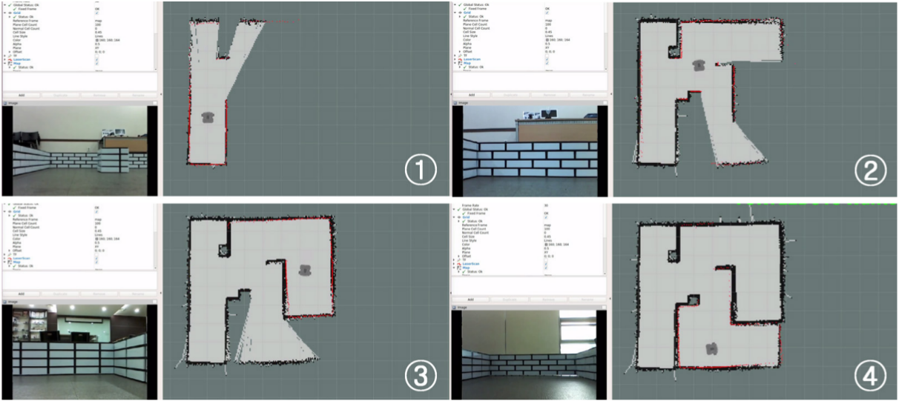
SLAM- Navigation 실행하기
1. 터틀봇을 브링업을 시킨다.
2. 슬램의 한 종류인 카토그래퍼를 실행한다.
3. 텔레오퍼레이션 노드를 실행 한다.
4. 터틀봇을 움직이면서 지도를 그린다.

Slide 11
SLAM- Navigation Cartographer튜닝하기
turtlebot3_cartographer/config/turtlebot3_lds_2d.lua 파일을 연다.
https://google-cartographer-ros.readthedocs.io/en/latest/algo_walkthrough.html
다음 페이지를 참고 하여 변수 값을 조절한다.

Slide 12
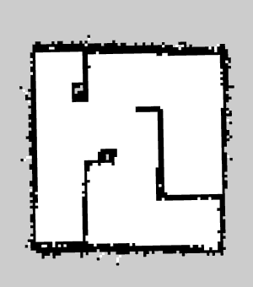
SLAM- Navigation 지도 저장
Nav2_map_server 패키지에 있는 map_saver_cli 노드를 실행하면 지도 파일이 만들어지게 된다. 기본적으로 map.pgm 과 map.yaml 파일이 만들어지게 되며 옵션을 주어서 이름을 변경 할 수 있다.
$ ros2 run nav2_map_server map_saver_cli -f ~/map

Slide 13
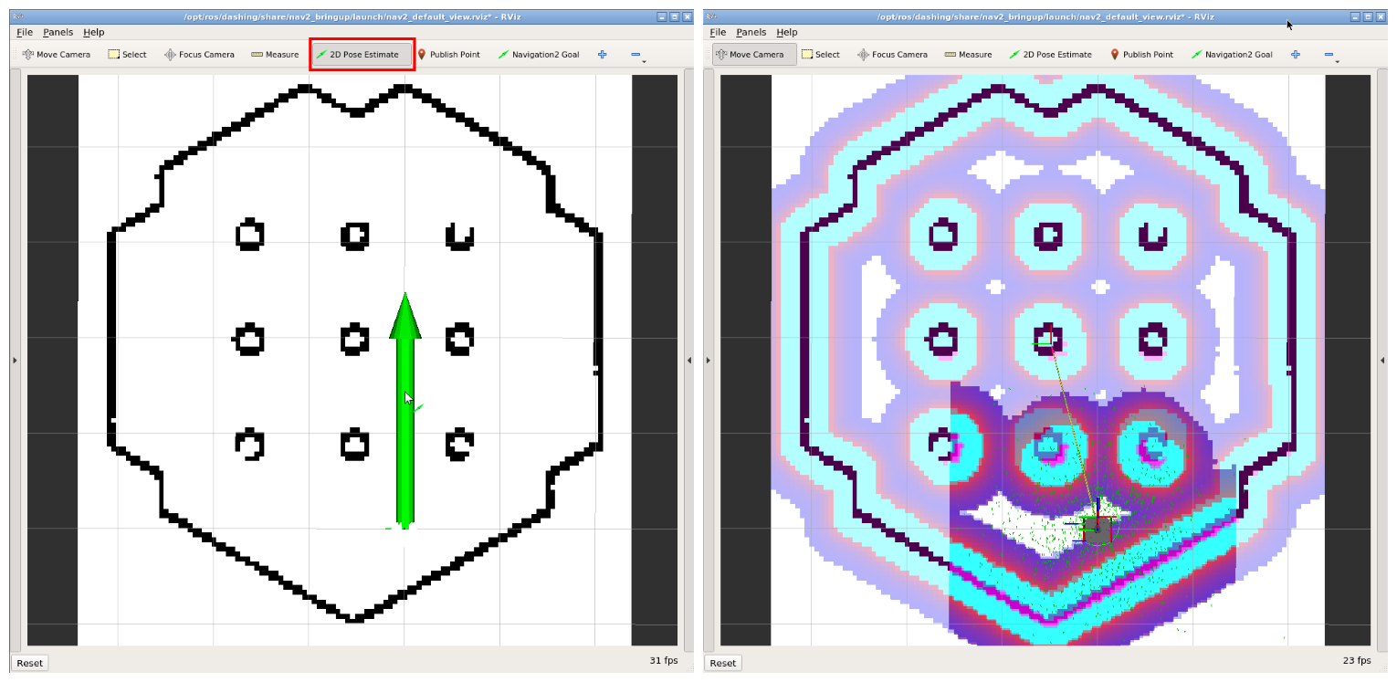
SLAM- Navigation- 네비 초기화
1. 터틀봇을 브링업 시킨다. (SBC)
$ ros2 launch turtlebot3_bringup robot.launch.py
2. PC에서 만들어진 맵을 이용해서 네비게이션을 실행 시킨다.
$ ros2 launch turtlebot3_navigation2 navigation2.launch.py map:=$HOME/map.yaml
3. RViz2 메뉴에서 2D Pose Estimate 버튼을 누른다.
지도에서 로봇의 위치에 클릭을
하고 로봇이 향한 방향으로 드래그를 한다.

Slide 14
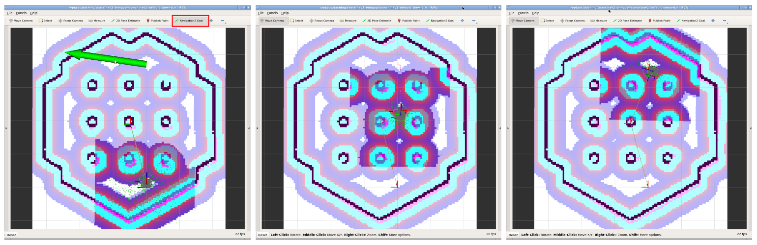
SLAM- Navigation 실행
RViz2 메뉴에서 Navigation2 Goal 버튼을 클릭한다.
지도에서 로봇을 이동하고 싶은곳의 위치에 클릭을 하고 방향을 로봇이 향하는 방향도 설정한다.

Slide 15
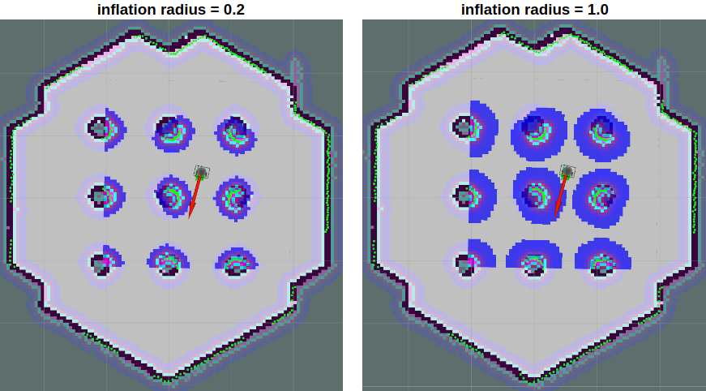
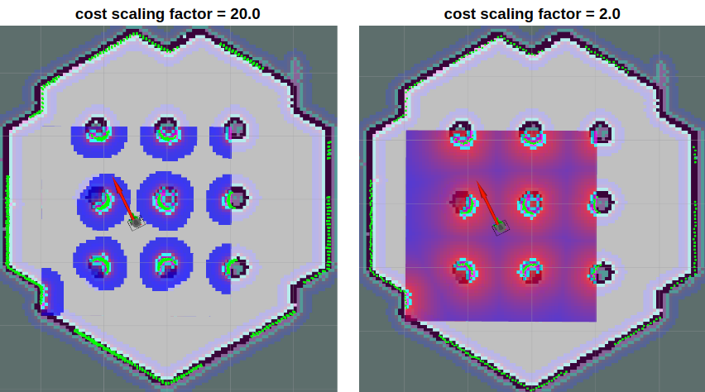
SLAM- Navigation Nav2 튜닝하기
/opt/ros/foxy/share/nav2_bringup/params/nav2_params.yaml 이곳의 파일의 변수를 적절히 변화 시키면서 실행해 보고 local 과 global 각각의 변수를 robot_rdius 는 0.11 로 cost_scaling_factor 는 0.3 으로, inflation_radius 는 0.055 로 변경 하는 것을 추천한다.

Slide 16
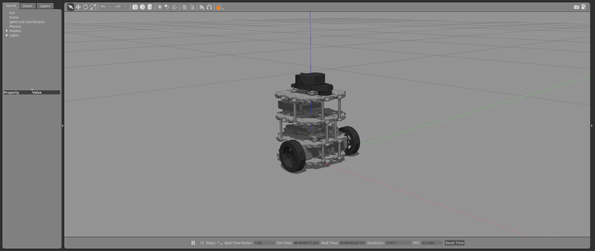
Simulation – gazebo 실행하기
시뮬레이션 패키지를 설치한다. 터틀봇의 시뮬레이션은 turtletbot3 와 turtletbo3_msgs 패키지가 반드시 필요하다.

Slide 17
[실습]
1. 가제보로 터틀봇3 월드에 터틀봇을 불러오고 SLAM을 실행해서 지도를 만든다.
2. 가제보로 터틀봇3월드를 불러오고 1에서 만든 지도로 네비게이션을 해 본다.
3. 네비게이션 노드를 작성해서 가제보의 터틀봇을 코드대로 움직이게 해 본다.
(Followwaypoints action을 이용한다. )

